Slide 1

Revisão Arquivos e Listas
fmasanori@gmail.com

Slide 2

Campeonato de Surf em Codeville

Slide 3

Campeonato de Surf em Codeville

Slide 4

Campeonato de Surf em Codeville

Slide 5
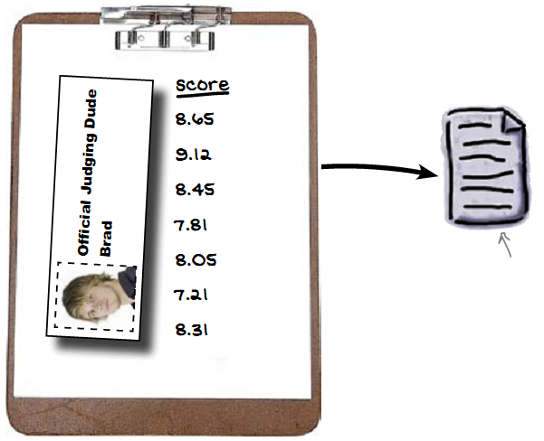
Encontre a pontuação mais alta
As pontuações estão no arquivo surf.txt
Selecione a pontuação mais alta para saber o vencedor!
Os resultados estão no arquivo surf.txt

Slide 6
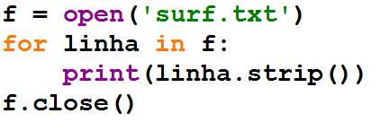
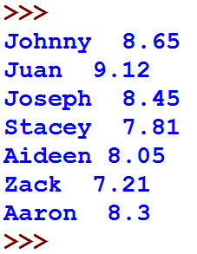
Lendo o arquivo surf.txt

Slide 7
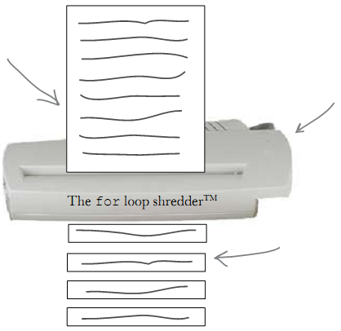
Fragmentador for
O arquivo inteiro alimenta o fragmentador for
Nota: nosso “fragmentador” for não destrói os dados, apenas divide em linhas
A saída é uma linha por vez (cada uma é uma string)

Slide 8
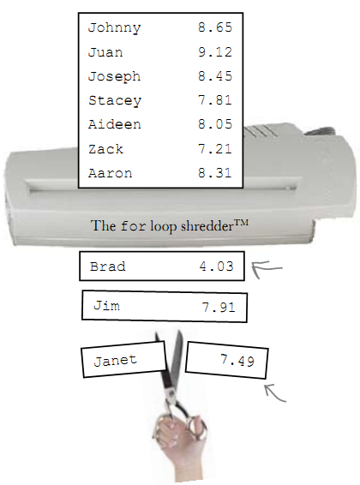
Descubra quem obteve a maior nota
Sugestão: utilize o método split

Slide 9
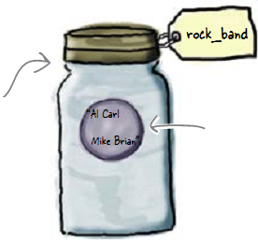

O método split corta a string
Uma variável == um pote com rótulo
Uma string dentro do pote
Uma única variável recebe...
... uma string com quatro palavras

Slide 10
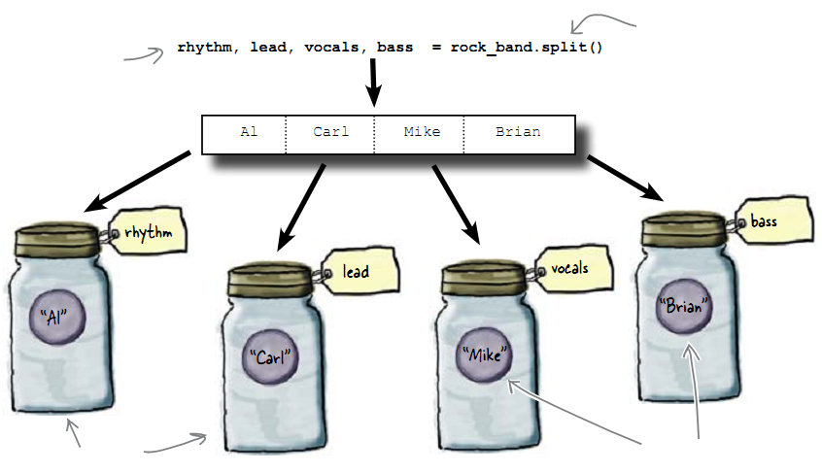
O método split corta a string
Método split cortando a variável rock_band
Lista de variáveis que irá receber a string fatiada
Várias variáveis...
... cada uma com sua própria string

Slide 11
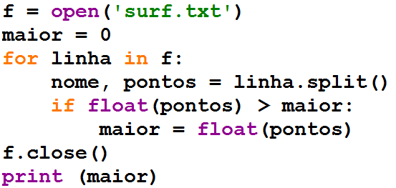

Encontrando o 1º lugar

Slide 12

Sai o placar...
E o segundo e terceiro lugares?

Slide 13
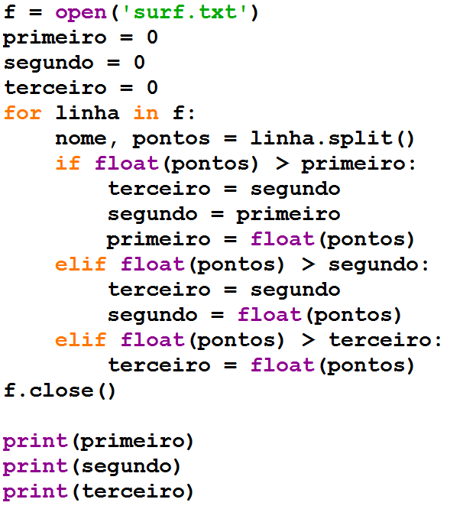
Controlar 3 pontuações é complicado

Slide 14
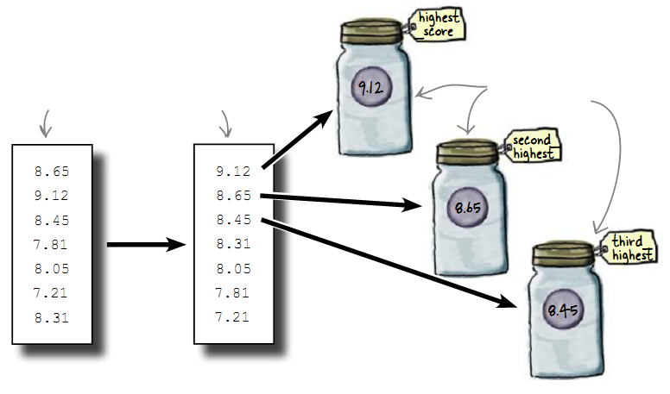
Ordenar a lista seria melhor
As três primeiras posições são os primeiros. Fácil!
Os dados não ordenados
Dados classificados
Mas ordenar dados em disco não é trivial...

Slide 15
Ordenação é mais fácil na memória
Dados em disco são persistentes: se você puxar o fio da tomada, o computador não esquecerá as informações gravadas no disco
Dados na memória são muito mais rápidos, porém não são persistentes: os dados na memória desaparecem quando seu programa sai ou quando o computador é desligado
Design Tradeoff: persistência x rapidez

Slide 16
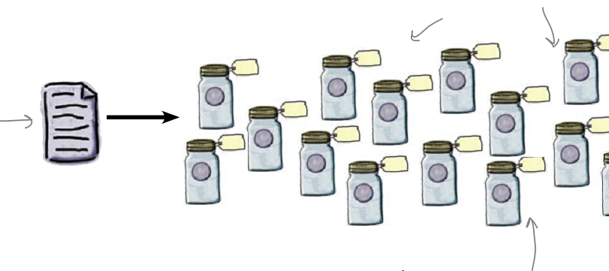
Primeiro: ler os dados para a memória
Tenho muitas linhas, logo preciso de muitas variáveis... Certo?!?
surf.txt
Mas como vou dar nome para todas essas variáveis??
Você tem algum ármario grande?!? Porque são muitos potes...

Slide 17
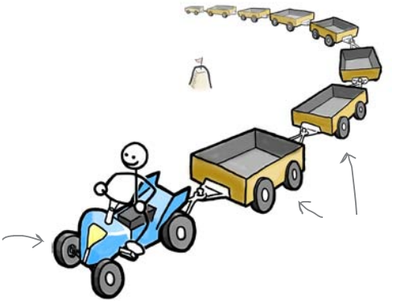
Uai, vamô usar um trem de dados
Array, lista, vetor são nomes comuns para um lote inteiro de dados
Preciso de apenas uma única variável para todo o trem de dados
Mineirinho carregando seu trem de dados
Cada vagão tem uma parte dos dados

Slide 18
Voltando ao surf...
Podemos criar uma lista de notas
Para inserir cada nova nota use append
Os melhores colocados serão notas[0], notas[1] e notas[2]

Slide 19
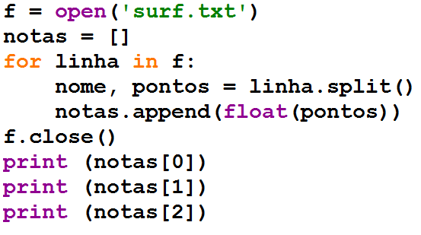


Nova classificação
Legal, cara! Mal posso acreditar que venci.

Slide 20
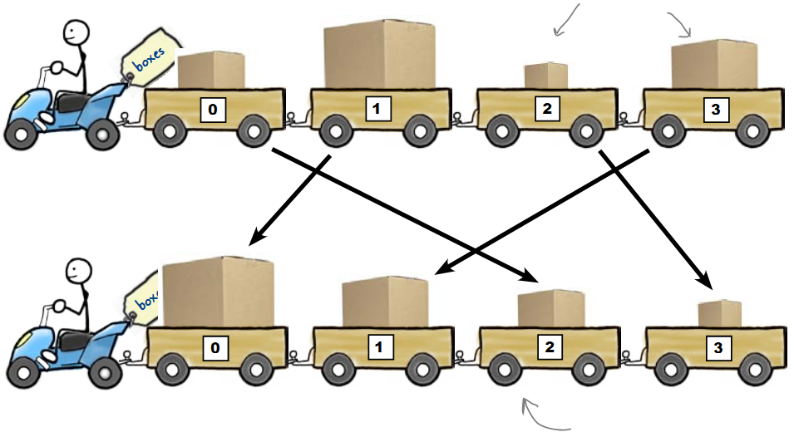
Classificar em ordem descrescente
Caixas em qualquer ordem
Caixas em ordem descrescente

Slide 21
Métodos sort e reverse
O método sort ordena os dados
Utilizo reverse para que fiquem em ordem descrescente
O nerd pode utilizar notas.sort(reverse = True)

Slide 22
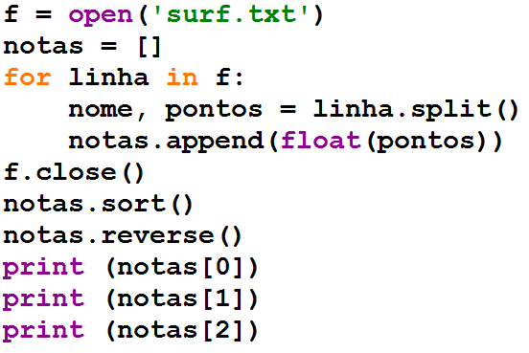


Finalmente a classificação correta
Agora sim, vence o melhor!

